Slide 1
Povray Space Waltz
Jonas G., Vinh N., Arkadij D., Zümra E.
Interactive Visual Computing WS 2017/18

Slide 2
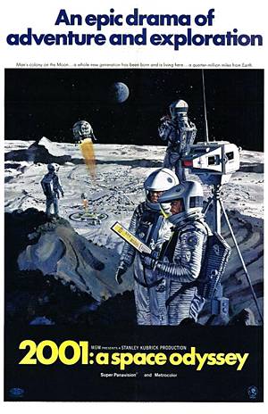
Inspiration
“2001: A Space Odyssey” von Stanley Kubrick (1968)
“2001 Space Waltz”, Youtube

Slide 3

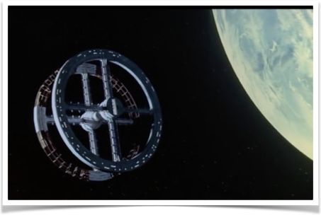
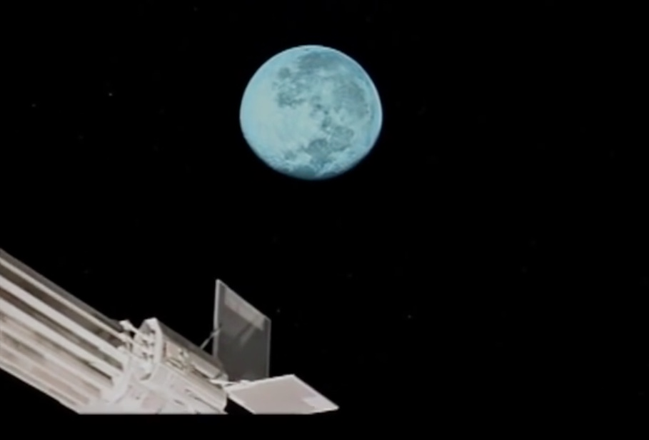

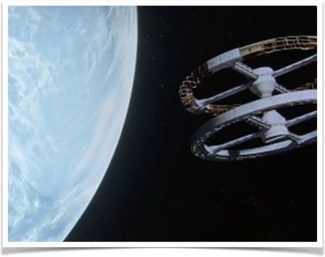
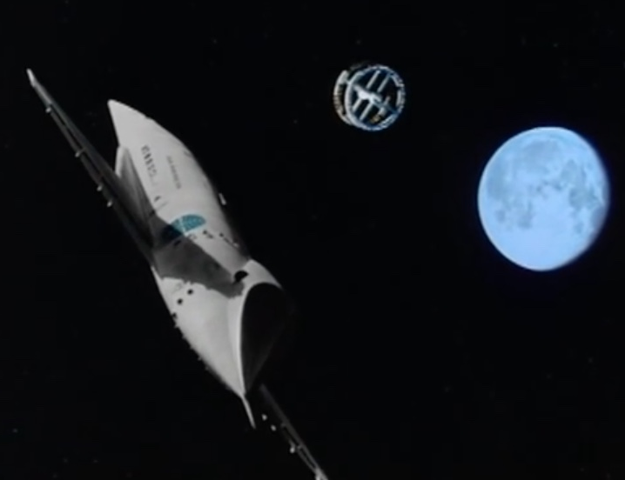

Slide 4
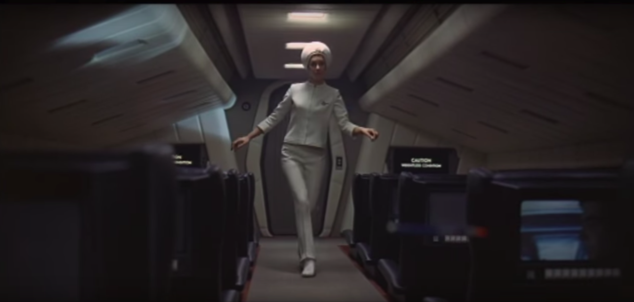

Slide 5
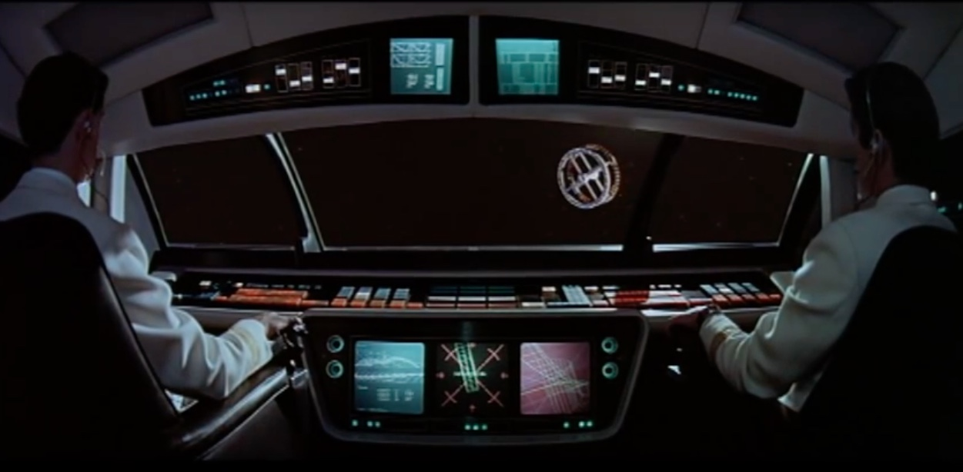

Slide 6
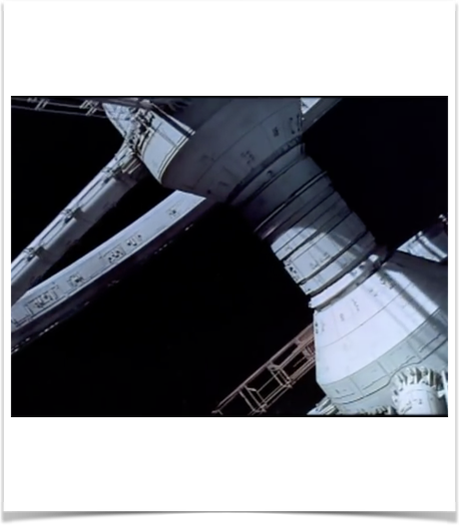
Idee
Weltraumobjekte
Planeten
Menschen im Cockpit
Kreisende Bewegungen
Passende Musik
Der Weltraum als Hintergrund

Slide 7
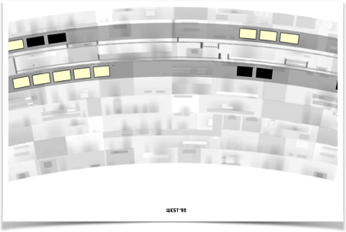
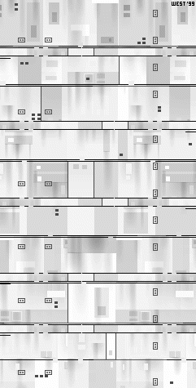

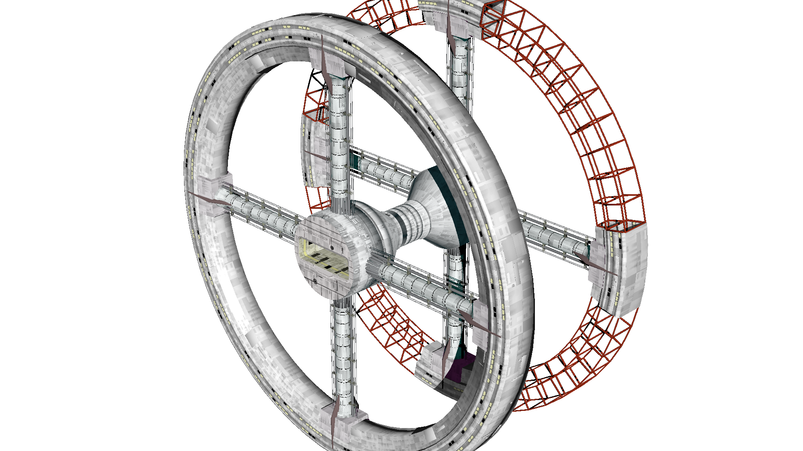
Models

Slide 8
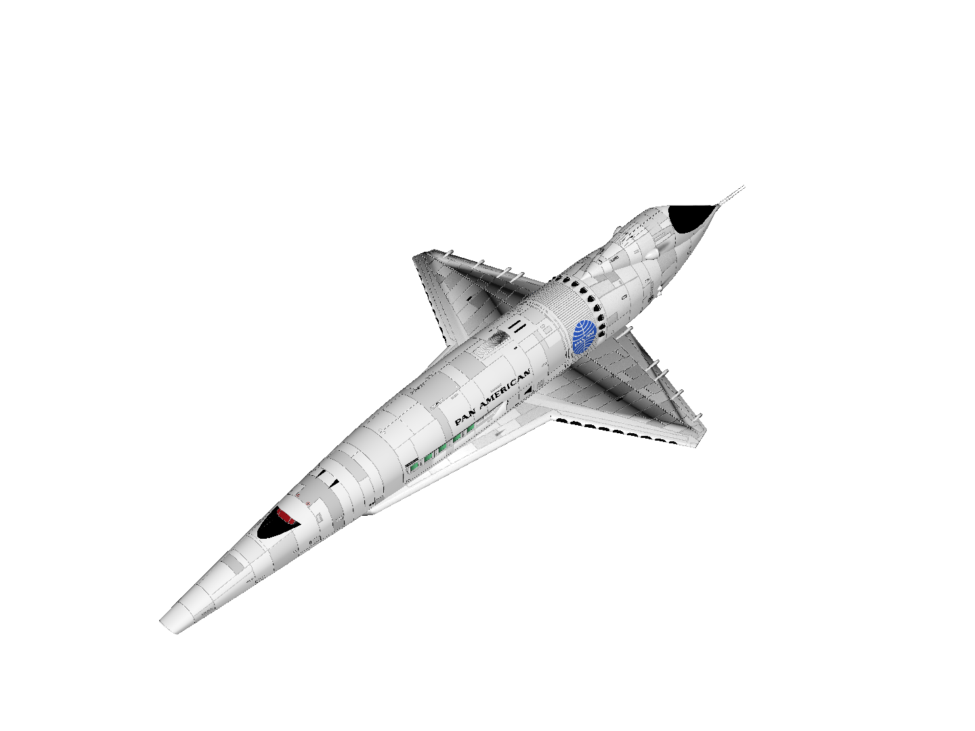

Slide 9
Stand
- Eine Idee, eine Inspiration.
- Ersten Modelle erfolgreich importiert.

Slide 10
Ausblick
- Szenen genauer definieren
- Umfang und Filmlänge definieren
- Koordination

